Slide 1
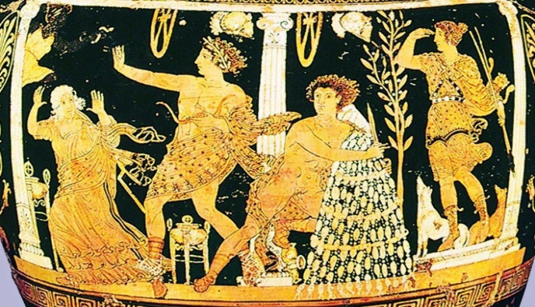
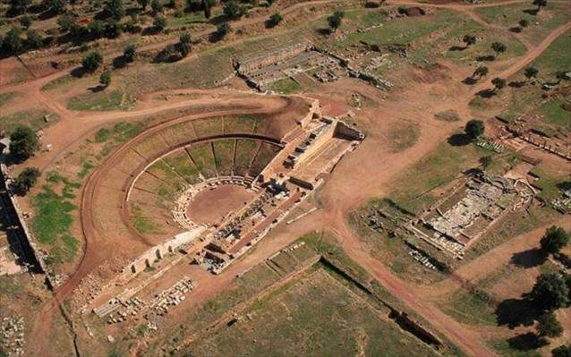
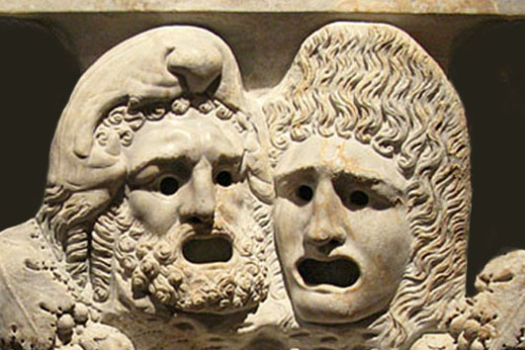
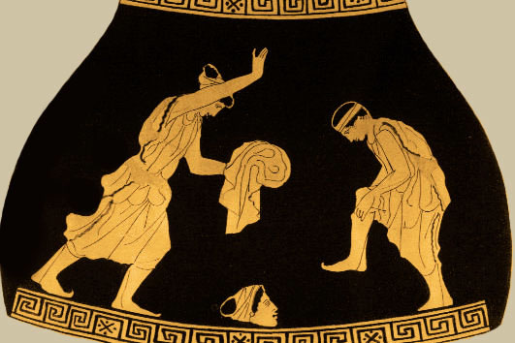
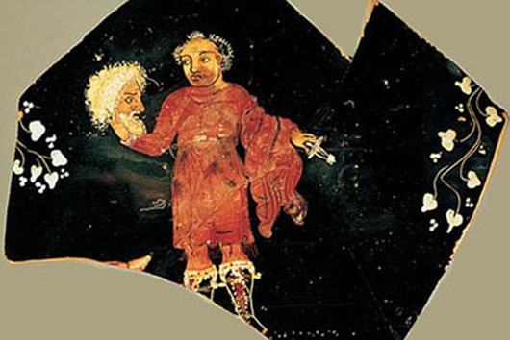
Αρχαιο θεατρο ερετριασ
ΑΠΟΣΤΟΛΟΥ Μ. ΓΟΥΝΑΡΗ Μ. ΤΣΑΟΥΣΗ Ε. γουναρη μ.-
ΗΜΕΡΟΛΟΓΙΟ 2021 ΤΩΝ ΜΑΘΗΤΩΝ 2ου ΓΥΜΝΑΣΙΟΥ ΑΡΤΕΜΙΔΟΣ

Slide 2
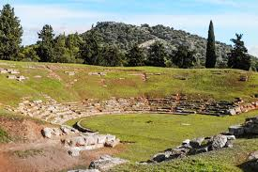
ΙΑΝΟΥΑΡΙΟΣ 2021
ΚΥΡ | ΔΕΥ | ΤΡΙ | ΤΕΤ | ΠΕΜ | ΠΑΡ | ΣΑΒ
 |  |  |  |  | 1 | 2
3 | 4 | 5 | 6 | 7 | 8 | 9
10 | 11 | 12 | 13 | 14 | 15 | 16
17 | 18 | 19 | 20 | 21 | 22 | 23
24 | 25 | 26 | 27 | 28 | 29 | 30
31
Το θέατρο είναι το εντυπωσιακότερο από τα μνημεία της αρχαίας Ερέτριας. Βρίσκεται στο δυτικό τομέα της πόλης, μεταξύ της δυτικής πύλης, του σταδίου και του άνω γυμνασίου, ενώ στο νοτιοδυτικό του άκρο αποκαλύφθηκε ο ναός του Διονύσου. Πρόκειται για ένα από τα αρχαιότερα γνωστά μνημεία του είδους
1: Πρωτοχρονιά, 6: Θεοφάνεια, 30: Τριών Ιεραρχών

Slide 3
Το θεατρο τησ ερετριασ
Η ΤΟΠΟΘΕΣΙΑ
Βρίσκεται στον δυτικό τομέα της πόλης
μεταξύ της δυτικής πύλης, του σταδίου και του άνω γυμνασίου,
στο νοτιοδυτικό του άκρο αποκαλύφθηκε ο ναός του Διονύσου.

Slide 4
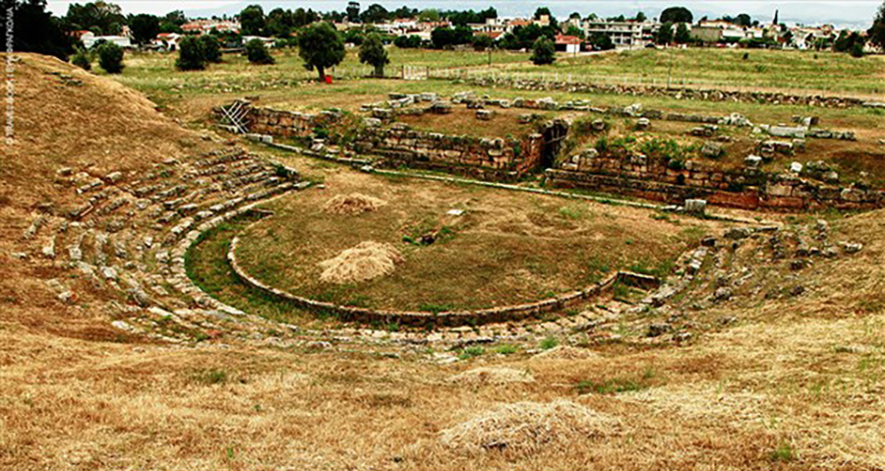
ΦΕΒΡΟΥΑΡΙΟΣ 2021
ΚΥΡ | ΔΕΥ | ΤΡΙ | ΤΕΤ | ΠΕΜ | ΠΑΡ | ΣΑΒ
 | 1 | 2 | 3 | 4 | 5 | 6
7 | 8 | 9 | 10 | 11 | 12 | 13
14 | 15 | 16 | 17 | 18 | 19 | 20
21 | 22 | 23 | 24 | 25 | 26 | 27
28
Σύμφωνα με ενδείξεις που παρέχουν τα αρχιτεκτονικά λείψανα της σκηνής, πρέπει να κατασκευάσθηκε αρχικά τον 5ο αι. π.Χ., μετά την περσική καταστροφή και την ανοικοδόμηση της πόλης, ενώ η περίοδος της μεγαλύτερης ακμής του ήταν ο 4ος αι. π.Χ.

Slide 5
Η ιστορια του
Κατασκευάσθηκε αρχικά τον 5ο αι. π.Χ., μετά την περσική καταστροφή και την ανοικοδόμηση της πόλης, ενώ η περίοδος της μεγαλύτερης ακμής του ήταν ο 4ος αι. π.Χ.
Στην περίοδο ακμής του,( 1^{η} οικοδομική φάση) τον 4ο αι. π.Χ., το θέατρο υπέστη μετατροπές και έλαβε σε μεγάλο βαθμό τη μορφή που βλέπουμε σήμερα.
η μορφή του παρουσιάζει ομοιότητες με το θέατρο του Διονύσου στην Αθήνα, μετά τις μετατροπές που υπέστη αυτό το 330 π.Χ.
Η 2^{η} οικοδομική φάση τοποθετείται γύρω στο 300 π. Χ. με βάση μια επιγραφή των χρόνων του Δημητρίου του Πολιορκητή
Κατά 3^{η} οικοδομική φάση, στις αρχές του 2ου αιώνα π. Χ., η σκηνή επεκτάθηκε με την προσθήκη δύο πτερύγων που διακοσμούνται με ζωγραφικά σχέδια.
μετά την καταστροφή της Ερέτριας από τους Ρωμαίους το 198 π.Χ., ανακατασκευάσθηκε με πιο ευτελή υλικά
Σήμερα, δυστυχώς, το μεγαλύτερο τμήμα από τις σειρές των εδωλίων έχει αρπαγεί. Εντυπωσιακά, όμως, παραμένουν τα λείψανα της σκηνής και, κυρίως, η θολωτή υπόγεια δίοδος που οδηγούσε στο κέντρο της ορχήστρας.

Slide 6
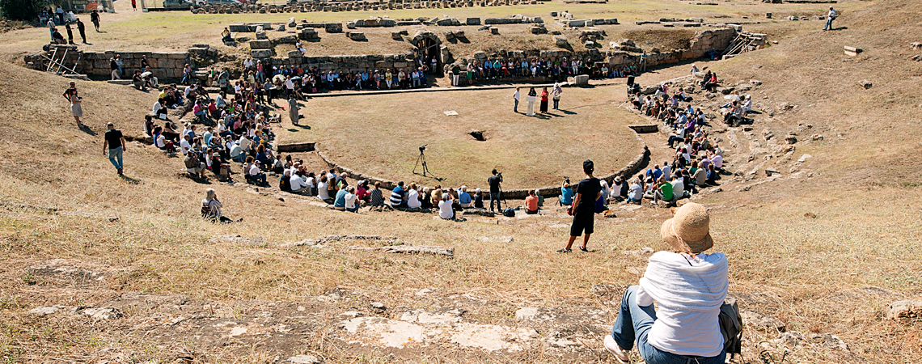
ΜΑΡΤΙΟΣ 2021
ΚΥΡ | ΔΕΥ | ΤΡΙ | ΤΕΤ | ΠΕΜ | ΠΑΡ | ΣΑΒ
 | 1 | 2 | 3 | 4 | 5 | 6
7 | 8 | 9 | 10 | 11 | 12 | 13
14 | 15 | 16 | 17 | 18 | 19 | 20
21 | 22 | 23 | 24 | 25 | 26 | 27
28 | 29 | 30 | 31
Είναι αξιοσημείωτο, ότι το κοίλο του θεάτρου δεν αξιοποίησε τις φυσικές πλαγιές της ακρόπολης, αλλά κατασκευάσθηκε πάνω σε τεχνητό λόφο με επιχωμάτωση και πολλούς αναλημματικούς τοίχους.
15 : Καθαρά Δευτέρα
25 : Επανάσταση του 1821

Slide 7
Η ΤΡΙΜΕΡΗΣ ΔΙΑΡΘΡΩΣΗ του θεατρου της Ερετριασ
Α. ΤΟ ΚΟΙΛΟ
το κοίλο του θεάτρου δεν αξιοποίησε τις φυσικές πλαγιές της ακρόπολης, αλλά κατασκευάσθηκε πάνω σε τεχνητό λόφο με επιχωμάτωση και πολλούς αναλημματικούς τοίχους.
διέθετε ένδεκα κερκίδες, διαχωρισμένες από δέκα κλίμακες, που οδηγούσαν στο ανώτερο τμήμα του
Το θέατρο είχε χωρητικότητα 6.000 θεατών περίπου, από τους οποίους οι επιφανέστεροι κάθονταν στην προεδρία.

Slide 8
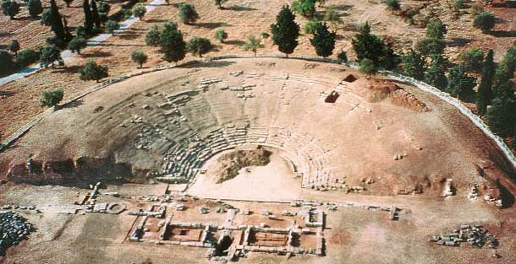
ΑΠΡΙΛΙΟΣ 2021
ΚΥΡ | ΔΕΥ | ΤΡΙ | ΤΕΤ | ΠΕΜ | ΠΑΡ | ΣΑΒ
 |  |  |  | 1 | 2 | 3
4 | 5 | 6 | 7 | 8 | 9 | 10
11 | 12 | 13 | 14 | 15 | 16 | 17
18 | 19 | 20 | 21 | 22 | 23 | 24
25 | 26 | 27 | 28 | 29 | 30
Στην πρώτη οικοδομική του φάση το κτήριο της σκηνής έμοιαζε με ανάκτορο, διέθετε πέντε συνεχόμενα ορθογώνια δωμάτια και βρισκόταν στο ίδιο επίπεδο με την κυκλική ορχήστρα, με την οποία επικοινωνούσε με τρεις εισόδους.
30 : Μεγάλη Παρασκευή

Slide 9
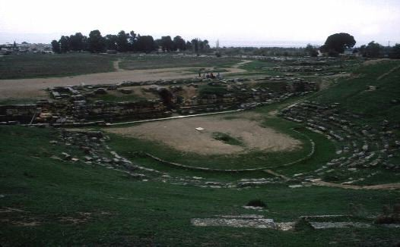
Το κοιλο

Slide 10
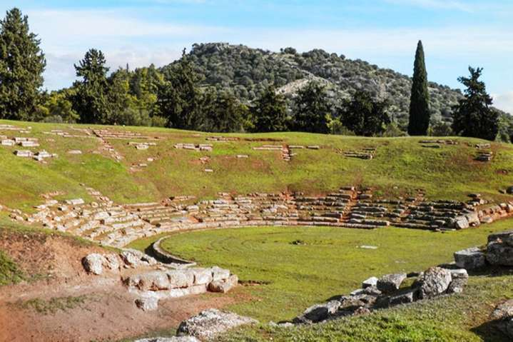
ΜΑΙΟΣ 2021
ΚΥΡ | ΔΕΥ | ΤΡΙ | ΤΕΤ | ΠΕΜ | ΠΑΡ | ΣΑΒ
 |  |  |  |  |  | 1
2 | 3 | 4 | 5 | 6 | 7 | 8
9 | 10 | 11 | 12 | 13 | 14 | 15
16 | 17 | 18 | 19 | 20 | 21 | 22
23 | 24 | 25 | 26 | 27 | 28 | 29
30 | 31
Στην περίοδο ακμής του, τον 4ο αι. π.Χ., το θέατρο υπέστη μετατροπές και έλαβε σε μεγάλο βαθμό τη μορφή που βλέπουμε σήμερα. Το κοίλο διέθετε ένδεκα κερκίδες, διαχωρισμένες από δέκα κλίμακες, που οδηγούσαν στο ανώτερο τμήμα του.
1 : Πρωτομαγιά, 2 : Πάσχα, 3 : Δευτέρα του Πάσχα

Slide 11
Β. Η ΣΚΗΝΗ
Στην 1^{η} οικοδομική του φάση το κτήριο της σκηνής έμοιαζε με ανάκτορο, διέθετε πέντε συνεχόμενα ορθογώνια δωμάτια και βρισκόταν στο ίδιο επίπεδο με την κυκλική ορχήστρα, με την οποία επικοινωνούσε με τρεις εισόδους.
Στη 2^{η} οικοδομική φάση ,η σκηνή ενισχύθηκε, απέκτησε δύο παρασκήνια και στοά με ιωνική πρόσοψη που τα συνέδεε, ωστόσο, βρισκόταν σε υψηλότερο επίπεδο από την ορχήστρα. Αυτή η διαφορά ύψους καλύφθηκε με τη δημιουργία μιας θολωτής υπόγειας στοάς, η οποία οδηγούσε από τη σκηνή στο κέντρο της ορχήστρας, και πιθανότατα ήταν η «χαρώνεια κλίμακα», που εξυπηρετούσε την εμφάνιση στην ορχήστρα των θεών του Κάτω Κόσμου και των νεκρών κατά τις παραστάσεις.
Στις αρχές του 2ου αιώνα π. Χ., η σκηνή επεκτάθηκε με την προσθήκη δύο πτερύγων που διακοσμούνται με ζωγραφικά σχέδια. Τοποθετήθηκε επίσης ένα προστατευτικό κιγκλίδωμα στην πρώτη σειρά των εδωλίων για να προστατεύει τους θεατές κατά τους αγώνες των μονομάχων.

Slide 12
ΙΟΥΝΙΟΣ 2021
ΚΥΡ | ΔΕΥ | ΤΡΙ | ΤΕΤ | ΠΕΜ | ΠΑΡ | ΣΑΒ
 |  | 1 | 2 | 3 | 4 | 5
6 | 7 | 8 | 9 | 10 | 11 | 12
13 | 14 | 15 | 16 | 17 | 18 | 19
20 | 21 | 22 | 23 | 24 | 25 | 26
27 | 28 | 29 | 30
Η κυκλική ορχήστρα μεταφέρθηκε κατά 8 μ. βορειότερα και κατασκευάσθηκε 3 μ. βαθύτερα από την προγενέστερη. Η σκηνή ενισχύθηκε, απέκτησε δύο παρασκήνια και στοά με ιωνική πρόσοψη που τα συνέδεε, ωστόσο, βρισκόταν πια σε υψηλότερο επίπεδο από την ορχήστρα.
20 : Πεντηκοστή, 21 : Αγίου Πνεύματος

Slide 13
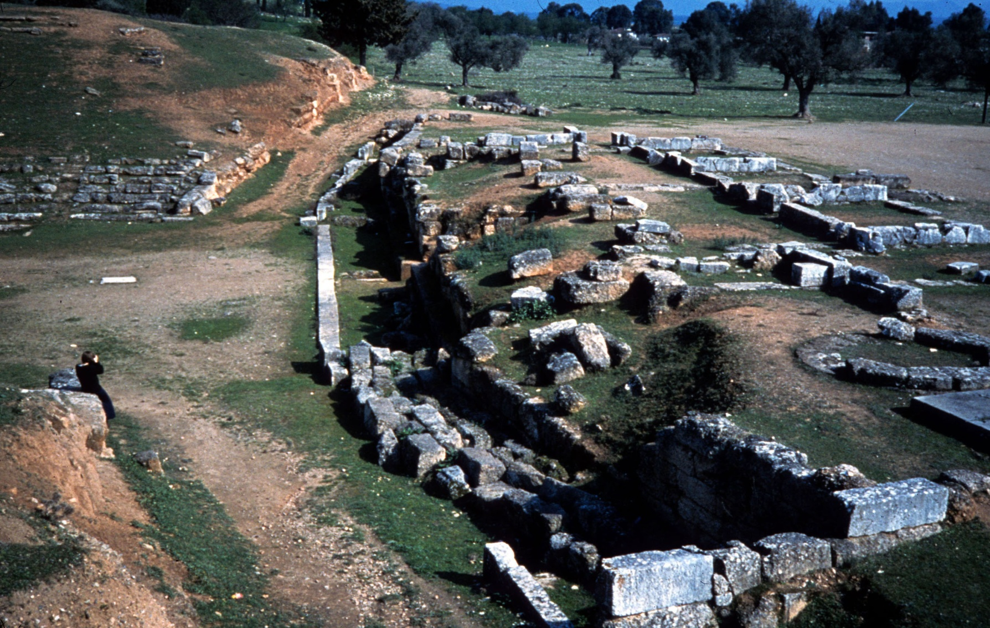
Η σκηνη

Slide 14
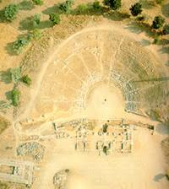
ΙΟΥΛΙΟΣ 2021
ΚΥΡ | ΔΕΥ | ΤΡΙ | ΤΕΤ | ΠΕΜ | ΠΑΡ | ΣΑΒ
 |  |  |  | 1 | 2 | 3
4 | 5 | 6 | 7 | 8 | 9 | 10
11 | 12 | 13 | 14 | 15 | 16 | 17
18 | 19 | 20 | 21 | 22 | 23 | 24
25 | 26 | 27 | 28 | 29 | 30 | 31
Αυτή η διαφορά ύψους καλύφθηκε με τη δημιουργία μιας θολωτής υπόγειας στοάς, η οποία οδηγούσε από τη σκηνή στο κέντρο της ορχήστρας, και πιθανότατα ήταν η «χαρώνεια κλίμακα, που εξυπηρετούσε την εμφάνιση στην ορχήστρα των θεών του Κάτω Κόσμου και των νεκρών κατά τις παραστάσεις.

Slide 15
Γ. Η ΟΡΧΗΣΤΡΑ
Η κυκλική ορχήστρα έχει διάμετρο 22 μ. και οριοθετείται από ένα ημικυκλικό κανάλι ομβρίων υδάτων που συνδέεται με δύο υπόγειους αγωγούς.
καλυπτόταν με κονίαμα και την κοσμούσαν δίχρωμα ζωγραφιστά σχέδια που απεικόνιζαν κλήμα και σταφύλια.
Τον 4^{ο} αι.π.Χ μεταφέρθηκε κατά 8 μ. βορειότερα και κατασκευάσθηκε 3 μ. βαθύτερα από την προγενέστερη.
Ένα υπόγειο θολωτό πέρασμα συνέδεε το κτίριο της σκηνής με την ορχήστρα. Ο σχεδιασμός αυτός, σπανιότατος στα ελληνικά θέατρα, επέτρεπε σε ορισμένες παραστάσεις τη σκηνοθετική αποκάλυψη του κάτω κόσμου.

Slide 16
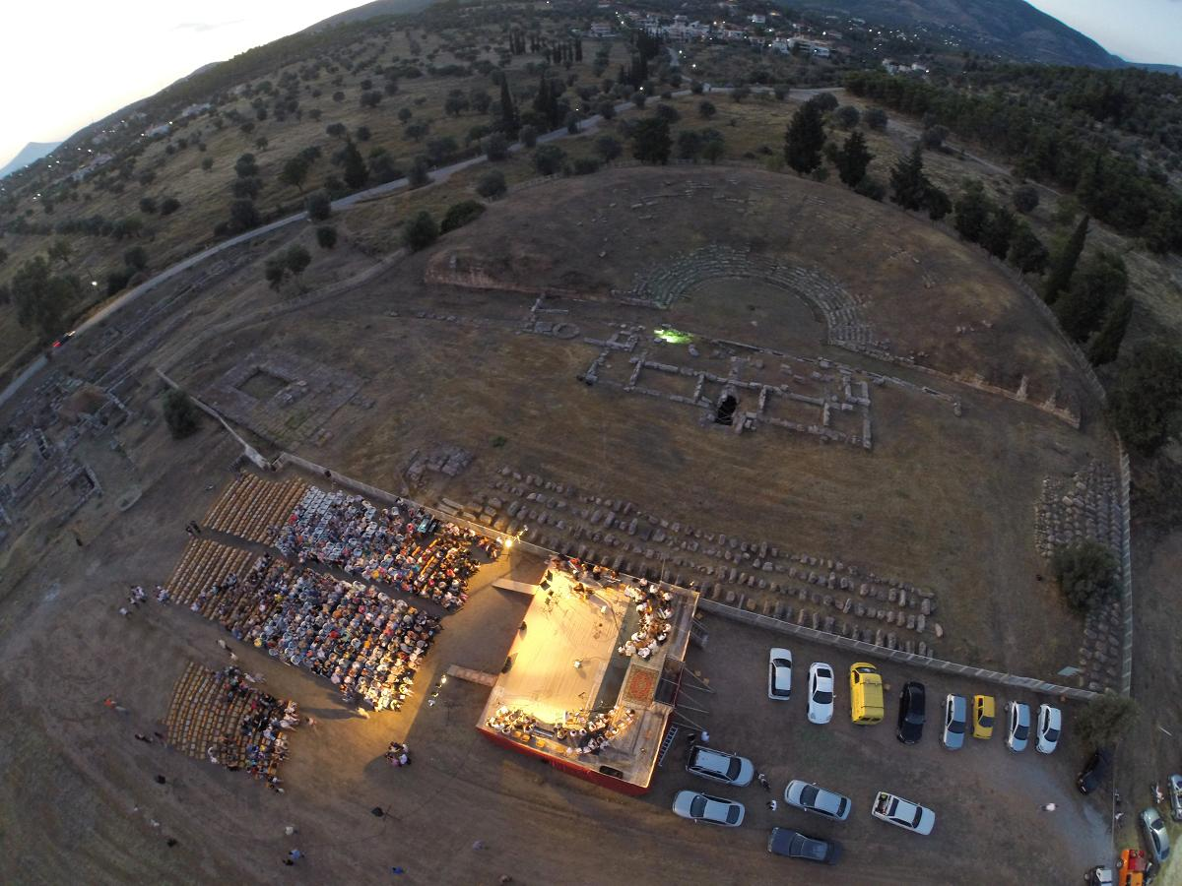
ΑΥΓΟΥΣΤΟΣ 2021
ΚΥΡ | ΔΕΥ | ΤΡΙ | ΤΕΤ | ΠΕΜ | ΠΑΡ | ΣΑΒ
1 | 2 | 3 | 4 | 5 | 6 | 7
8 | 9 | 10 | 11 | 12 | 13 | 14
15 | 16 | 17 | 18 | 19 | 20 | 21
22 | 23 | 24 | 25 | 26 | 27 | 28
29 | 30 | 31
Για την κατασκευή του θεάτρου χρησιμοποιήθηκε τοπικός πωρόλιθος στη θεμελίωση και ασβεστόλιθος στις παρόδους -οι πάροδοι, μάλιστα, απέκτησαν κλίση προς την ορχήστρα, για να μειωθεί με τον τρόπο αυτό η διαφορά ύψους με το κοίλο.
15 : Κοίμηση Θεοτόκου

Slide 17
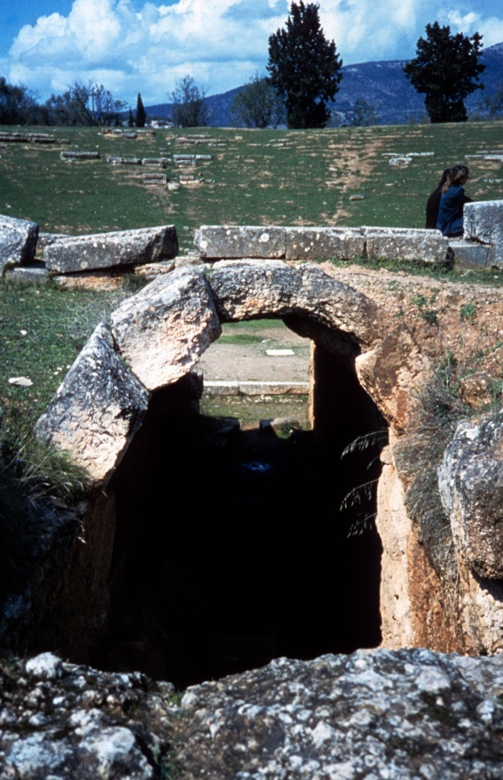
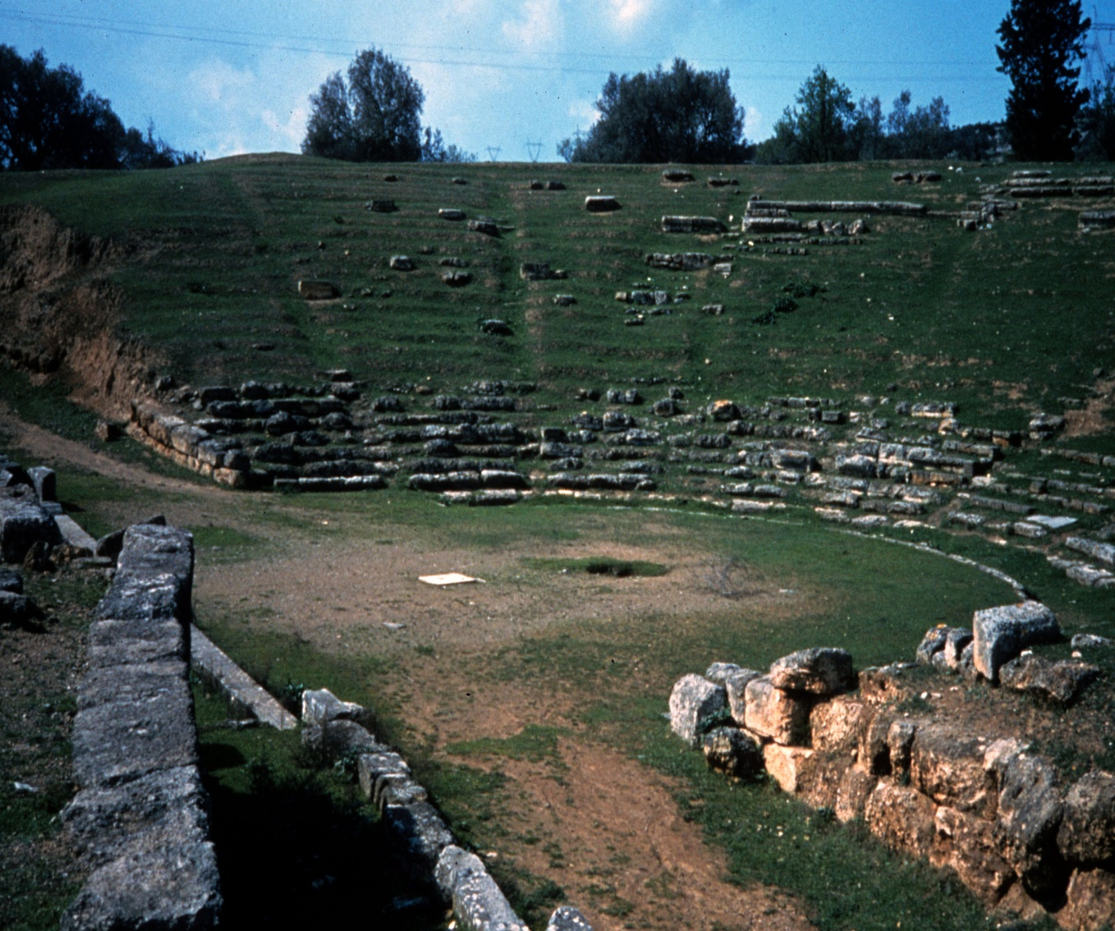
Η ορχηστρα

Slide 18
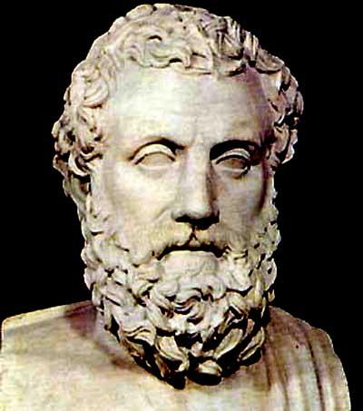
Σοφα Λογια των μεγαλων τραγικων
Ώ παίδες Ελλήνων, ίτε ελευθερούτε πατρίδ’ ελευθερούτε δε παίδας, γυναίκας, θεών τε πατρώων έδη, θήκας τε προγόνων νυν υπέρ πάντων αγών.
Αισχύλος, Πέρσαι
Βροτοίς πέφυκε τον πεσόντα λακτίσαι.Είναι στην ανθρώπινη φύση να κλωτσάνε αυτόν που έχει ξεπέσει.
Αισχύλος, Αγαμέμνων

Slide 19
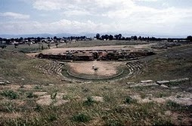
ΣΕΠΤΕΜΒΡΙΟΣ 2021
ΚΥΡ | ΔΕΥ | ΤΡΙ | ΤΕΤ | ΠΕΜ | ΠΑΡ | ΣΑΒ
 |  |  | 1 | 2 | 3 | 4
5 | 6 | 7 | 8 | 9 | 10 | 11
12 | 13 | 14 | 15 | 16 | 17 | 18
19 | 20 | 21 | 22 | 23 | 24 | 25
26 | 27 | 28 | 29 | 30
Η χωρητικότητά του υπολογίζεται σε 6.300 θεατές και η μορφή του παρουσιάζει ομοιότητες με το θέατρο του Διονύσου στην Αθήνα, μετά τις μετατροπές που υπέστη αυτό το 330 π.Χ. Το θέατρο, μετά την καταστροφή της Ερέτριας από τους Ρωμαίους το 198 π.Χ., ανακατασκευάσθηκε με πιο ευτελή υλικά και τότε φαίνεται ότι οι αίθουσες νότια της παρόδου διακοσμήθηκαν με έγχρωμα κονιάματα του πρώτου πομπηιανού ρυθμού.

Slide 20
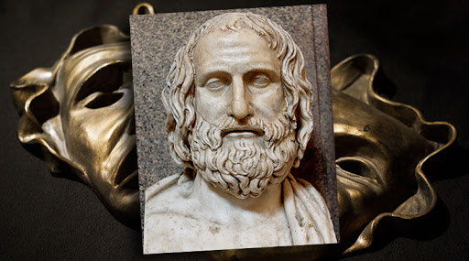
Σοφα Λογια των μεγαλων τραγικων
Νικά δ’ ο μείων τον μέγαν δίκαι’ έχων.
Ο μικρός νικάει τον μεγάλο όταν έχει δίκιο.
Ευριπίδης, Ιτέτιδες
Αι δεύτεραι πως φροντίδες σοφώτεραι.
Οι δεύτερες σκέψεις είναι μάλλον πιο σωστές.
Ευριπίδης, Ιππόλυτος
Ρώμη αμαθής πολλάκις τίκτει βλάβην.
Η δύναμη χωρίς παιδεία είναι πολλές φορές βλαβερή.
Ευριπίδης, Τημενίδαι

Slide 21
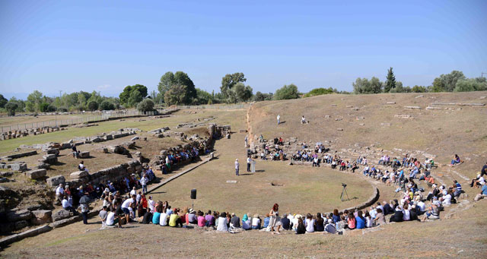
ΟΚΤΩΒΡΙΟΣ 2021
ΚΥΡ | ΔΕΥ | ΤΡΙ | ΤΕΤ | ΠΕΜ | ΠΑΡ | ΣΑΒ
 |  |  |  |  | 1 | 2
3 | 4 | 5 | 6 | 7 | 8 | 9
10 | 11 | 12 | 13 | 14 | 15 | 16
17 | 18 | 19 | 20 | 21 | 22 | 23
24 | 25 | 26 | 27 | 28 | 29 | 30
31
Σήμερα, δυστυχώς, το μεγαλύτερο τμήμα από τις σειρές των εδωλίων έχει αρπαγεί.
Εντυπωσιακά, όμως, παραμένουν τα λείψανα της σκηνής και, κυρίως, η θολωτή υπόγεια δίοδος που οδηγούσε στο κέντρο της ορχήστρας.
28 : Επέτειος του Όχι

Slide 22
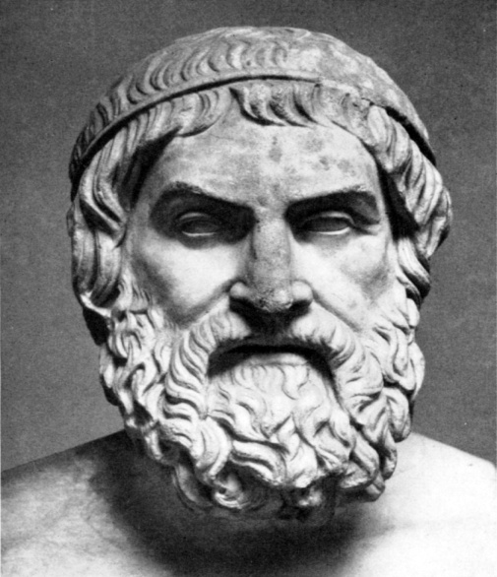
Σοφα Λογια των μεγαλων τραγικων
Πολλά τα δεινά κουδέν ανθρώπου δεινότερον πέλει.
Σοφοκλής, Αντιγόνη
Έρως ανίκατε μάχαν,
Έρως, ός εν κτήμασι πίπτεις, ός εν μαλακαίς παρειαίς νεάνιδος εννυχεύεις.
Σοφοκλής, Αντιγόνη
Ου συνέχθειν αλλά συμφιλείν έφυν.
Δεν είναι στη φύση μου να μισώ αλλά να αγαπώ.
Σοφοκλής, Αντιγόνη

Slide 23
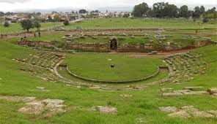
ΝΟΕΜΒΡΙΟΣ 2021
ΚΥΡ | ΔΕΥ | ΤΡΙ | ΤΕΤ | ΠΕΜ | ΠΑΡ | ΣΑΒ
 | 1 | 2 | 3 | 4 | 5 | 6
7 | 8 | 9 | 10 | 11 | 12 | 13
14 | 15 | 16 | 17 | 18 | 19 | 20
21 | 22 | 23 | 24 | 25 | 26 | 27
28 | 29 | 30
Το μνημείο ανασκάφηκε από την Αμερικανική Αρχαιολογική Σχολή και η τοπική Εφορεία Αρχαιοτήτων καταβάλλει σημαντικές προσπάθειες για την αναστήλωσή του.
Σήμερα, λόγω της προχωρημένης αποσάθρωσης, η πρόσβαση στο μνημείο έχει απαγορευτεί. Παλαιότερα όμως ήταν επισκέψιμο και φιλοξενούσε θεατρικές παραστάσεις.
17 : Πολυτεχνείο

Slide 24
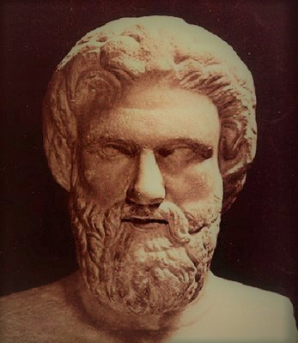
Σοφα Λογια του Αριστοφανη
Ερέτην χρήναι πρώτα γενέσθαι πριν πηδαλίοις επιχειρείν.
Πρέπει πρώτα να έχεις γίνει κωπηλάτης πριν πάρεις στα χέρια σου το τιμόνι.
Ιππής
Τοις μεν γαρ παιδαρίοισιν έστι διδάσκαλος όστις φράζει, τοίσιν δ᾽ ηβώσι ποιηταί.Τα παιδιά τα εκπαιδεύουν οι δάσκαλοι και τους ενηλίκους οι ποιητές.
Βάτραχοι

Slide 25
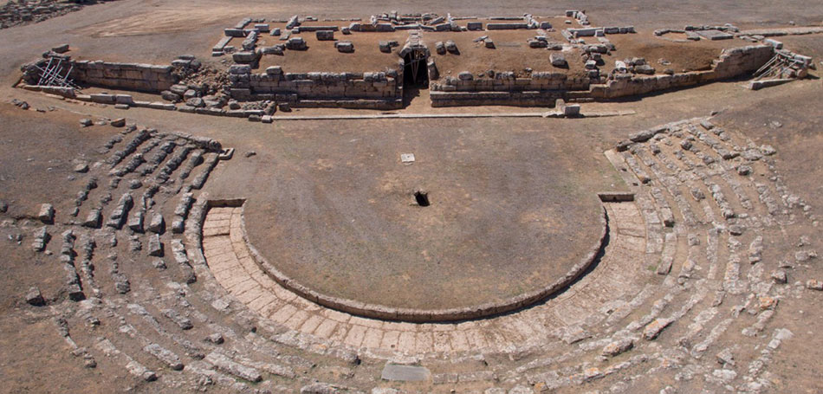
ΔΕΚΕΜΒΡΙΟΣ 2021
ΚΥΡ | ΔΕΥ | ΤΡΙ | ΤΕΤ | ΠΕΜ | ΠΑΡ | ΣΑΒ
 |  |  | 1 | 2 | 3 | 4
5 | 6 | 7 | 8 | 9 | 10 | 11
12 | 13 | 14 | 15 | 16 | 17 | 18
19 | 20 | 21 | 22 | 23 | 24 | 25
26 | 27 | 28 | 29 | 30 | 31
Η κατάσταση διατήρησης του θεάτρου έχει ως εξής: α) διατηρείται περίπου το ένα πέμπτο του αρχικού συνόλου του κοίλου,
β) το μεγαλύτερο μέρος των λίθινων εδωλίων έχει διαρπαγεί,
γ) σώζονται οι κατώτεροι δόμοι από ασβεστολιθικές λιθοπλίνθους των αναλημμάτων που στήριζαν τις επιχώσεις του κοίλου στις παρόδους και του σκηνής.
25 : Χριστούγεννα, 26 : Σύναξη Θεοτόκου

Slide 26
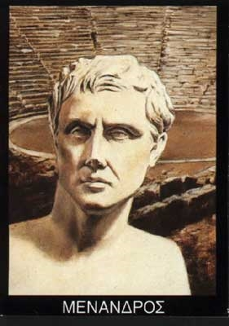
Σοφα λογια του κωμωδιογραφου μενανδρου
Η γλώσσα λανθάνουσα τ’ αληθή λέγει.
Δρυός πεσούσης, πάς ανήρ ξυλεύεται.
Κρίνει φίλους ο καιρός, ως χρυσόν το πυρ.
Έστι δίκης οφθαλμός, ος τα πάνθ’ ορά.
Αγάπης δε ουδέν μείζον ούτε ίσον εστί.
Γυναιξί πάσαις κόσμον η σιγή φέρει.
Το δις εξαμαρτείν τ’ αυτόν ουκ ανδρός σοφού.
Θνητός γεγονώς άνθρωπε, μη φρόνει μέγα.
Αφού γεννήθηκες θνητός άνθρωπε, μην έχεις μεγάλη ιδέα για τον εαυτό σου.

Slide 27
Ευχαριστούμε !!!

